Slide 1
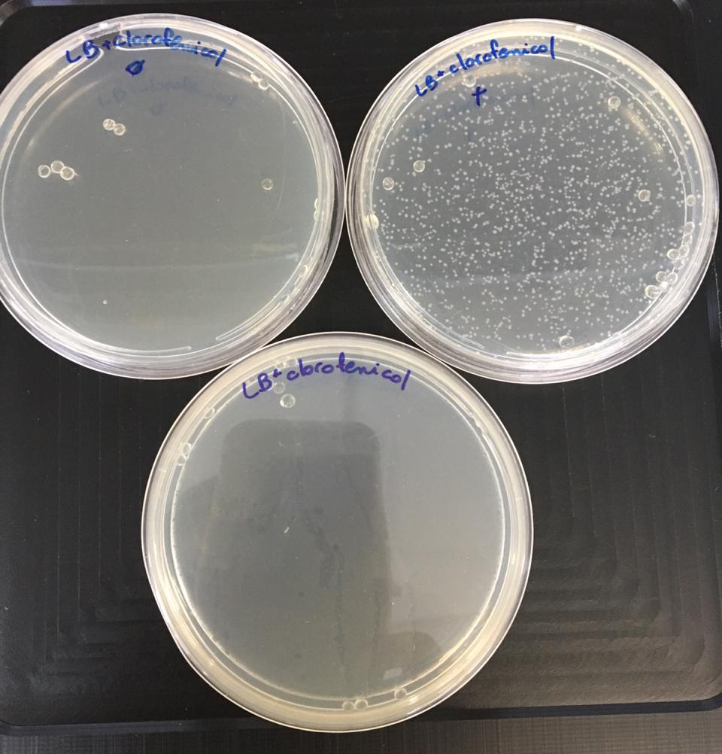
Esperado

Slide 2
Grupo 1

Slide 3
Grupo 2

Slide 4
Grupo 3

Slide 5
Grupo 4

Slide 6
Grupo 5

Slide 7
Grupo 6

Slide 8
Grupo 7

Slide 9
Grupo 8

